Slide 1


Slide 2
§4.4 正规式和有穷自动机的等价性
等价性由以下两点说明
  对于字母表Σ上的NFA M，可以构造一个Σ上的正规式r，使L(r)=L(M)
  对于字母表Σ上的每一个正规式r，可以构造一个Σ上的NFA M，使L(M)=L(r)

Slide 3
§4.4 正规式和有穷自动机的等价性
由NFA M构造相应的正规式r
  第1步，在M的状态转换图上加进两个结点，一个为x结点，一个为y结点。从x结点用ε 弧连接到M的初态结点，从M的所有终态结点用ε弧连接到y结点。形成一个等价的M’,使M’只有一个初态x和一个终态y

Slide 4
§4.4 正规式和有穷自动机的等价性
由NFA M构造相应的正规式r
  第2步，逐步消去M’中的所有结点，直至只剩下x和y结点。在消结点的过程中，逐步用正规式来标记弧。消结点的规则如下：
  初始 代替后
r1
①
②
r1|r2
①
②
r2
r2
①
r1
r3
r1r2*r3
②
③
①
③

Slide 5
§4.4 正规式和有穷自动机的等价性
由NFA M构造相应的正规式r
  举例
a,b
3
a
4
a,b
a
0
b
1
2
b
a,b
Notes:
书中P62 例 4.10

Slide 6
§4.4 正规式和有穷自动机的等价性
由NFA M构造相应的正规式r
  举例
a,b
3
a
4
a,b
a
x
0
y
b
1
2
b
a,b
Notes:
书中P62 例 4.10

Slide 7
§4.4 正规式和有穷自动机的等价性
由NFA M构造相应的正规式r
  举例
a,b
3
a
4
a,b
a
ε
x
ε
0
y
b
ε
1
2
b
a,b
Notes:
书中P62 例 4.10

Slide 8
§4.4 正规式和有穷自动机的等价性
由NFA M构造相应的正规式r
  举例
a,b
4
a,b
aa
ε
x
ε
0
y
ε
bb
2
a,b
Notes:
书中P62 例 4.10

Slide 9
§4.4 正规式和有穷自动机的等价性
由NFA M构造相应的正规式r
  举例
a|b
4
a|b
aa
ε
x
ε
0
y
ε
bb
2
a|b
Notes:
书中P62 例 4.10

Slide 10
§4.4 正规式和有穷自动机的等价性
由NFA M构造相应的正规式r
  举例
a|b
aa（a|b）*
x
ε
0
y
bb（a|b）*
Notes:
书中P62 例 4.10

Slide 11
§4.4 正规式和有穷自动机的等价性
由NFA M构造相应的正规式r
  举例
(a|b)*(aa|bb)(a|b)*
x
y
Notes:
书中P62 例 4.10

Slide 12
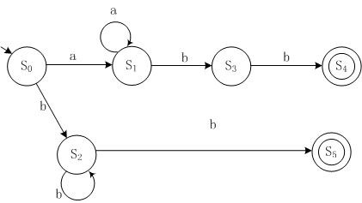
由NFA M构造相应的正规式r
练习

Slide 13
§4.4 正规式和有穷自动机的等价性
由一个正规式r构造相应的NFA M，使得L(M)=L(R)
  “语法制导”的方法，即按正规式的语法结构指引构造过程，构造规则具体描述如下：
    对于正规式R=∅ ,构造的NFA
S
F

Slide 14
§4.4 正规式和有穷自动机的等价性
语法制导法
  对于正规式R=ε ,构造的NFA
F
S
ε
F

Slide 15
§4.4 正规式和有穷自动机的等价性
语法制导法
  对于正规式R=a ,构造的NFA
S
a
F

Slide 16
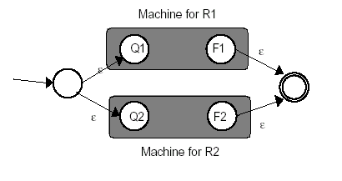
§4.4 正规式和有穷自动机的等价性
语法制导法
  对于正规式r, r= R1|R2构造的NFA

Slide 17
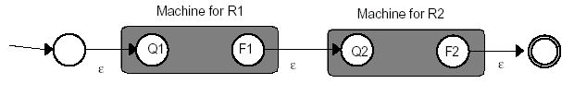
§4.4 正规式和有穷自动机的等价性
语法制导法
    对于正规式r, r=R1 R2构造的NFA

Slide 18
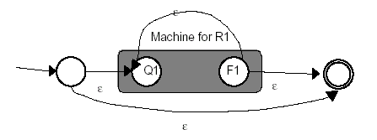
§4.4 正规式和有穷自动机的等价性
语法制导法
    对于正规式r, r=R1*构造的NFA

Slide 19
§4.4 正规式和有穷自动机的等价性
由正规式构造等价的有穷自动机
  举例:
    例4.11：可用两种方法构造

Slide 20
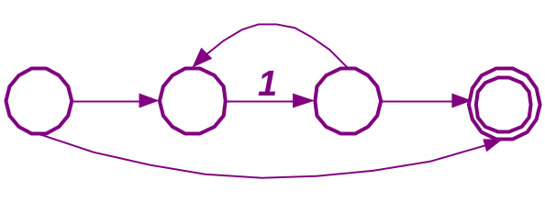

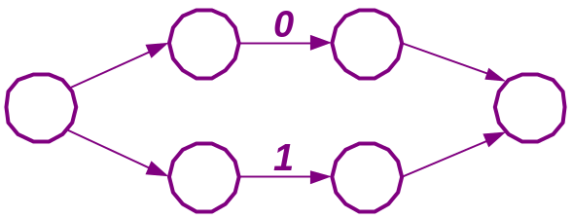
§4.4 正规式和有穷自动机的等价性
从正规表达式构造等价的ε - NFA
举例
正规表达式 1*0(0|1)*
ε
ε
ε
1*
ε
ε
ε
0|1
ε
ε

Slide 21
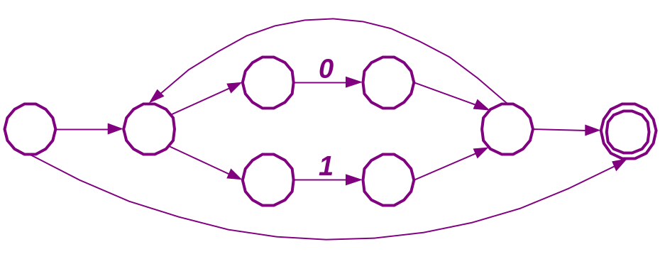
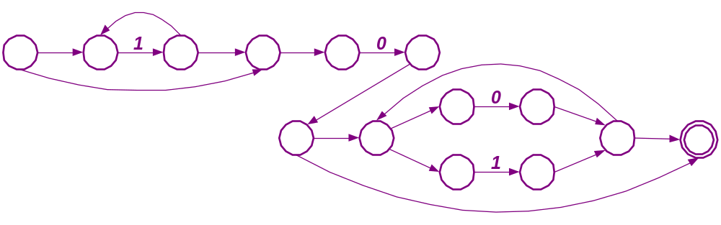
§4.4 正规式和有穷自动机的等价性
举例:从正规表达式构造等价的ε - NFA
ε
(0|1)*
ε
ε
ε
ε
ε
ε
ε
1*0(0|1)*
ε
ε
ε
ε
ε
ε
ε
ε
ε
ε
ε
ε
ε
ε

Slide 22
§4.4 正规式和有穷自动机的等价性
练习
  考虑正规式a(b|aa)*b，构造出等价的NFA
  解：构造过程如下：
ε
b
ε
S1
S2
ε
a
ε
ε
ε
ε
b
S11
S12
S9
S7
S8
S10
S13
S14
ε
ε
a
ε
a
S3
S4
S5
S6
ε

Slide 23
§4.5 正规文法和有穷自动机的等价性
从文法G直接构造一个有穷自动机NFA M；使得L(M)=L(G):
  M的字母表与G的终结符号集相同
  为G中的每个非终结符号生成M的一个状态，G的开始符号S是开始状态S
  增加一个新状态Z，作为NFA的终态
  对G中的形如A→tB的规则构造一个转换函数f(A,t)=B
  对G中形如A→t的产生式，构造一个转换函数f(A,t)=Z
Notes:
给出文法和有限自动机的表示
教材65页

Slide 24
§4.5 正规文法和有穷自动机的等价性
举例
  书中P65 例4.12
  书中P65 例 4.13
Notes:
给出文法和有限自动机的表示
教材65页

Slide 25
§4.5 正规文法和有穷自动机的等价性
正规文法
正规式
有穷自动机

Slide 26
§4.6 词法分析程序的自动构造工具
词法分析程序的编写
  用手工方式编写词法分析程序，是将DFA识别过程转化为程序，即用程序来模拟DFA的行为

Slide 27
§4.6 词法分析程序的自动构造工具
构造词法分析器的一般步骤：
  用正规式对程序设计语言单词组成进行描述。
  为每一个正规式构造一个NFA，用来识别正规式描述的语言。
  将构造的NFA转换成等价的DFA。
  简化DFA，使其状态数最少。
  从化简后的DFA构造词法分析程序。
Notes:
其中的每一步在前面都有介绍，可以借助成熟的算法实现，这样我们就可以将这些算法组合起来形成词法分析程序的自动生成器。生成器的输入是描述程序设计语言单词符号的正规式，输出就是能够识别单词符号的词法分析程序。

Slide 28
§4.6 词法分析程序的自动构造工具
LEX（lexical Ananlyzer Generator）是一个词法分析程序的自动生成器。LEX 是1972年贝尔实验室首先在UNIX上实现的。
FLEX（Fast lexical Ananlyzer Generator）是对LEX的扩充，它可在MS-DOS下运行。我们实际使用的是FLEX，但我们仍称呼LEX。LEX能根据给定的正规式自动生成相应的词法分析程序。LEX的输入是用LEX语言写的源程序，生成一个用C语言描述的词法分析器，所以LEX本身就相当于LEX语言的编译程序。

Slide 29
本章内容总结
词法分析程序设计
单词的描述工具
有穷自动机
正规式和有穷自动机的等价性
正规文法和有穷自动机的等价性

